Slide 1
魔法使いの鏡
パルテナの鏡1-1を再現した個人制作ゲーム
使用言語 ：C++
開発環境 ：DXライブラリ
プレイ人数：１人

Slide 2
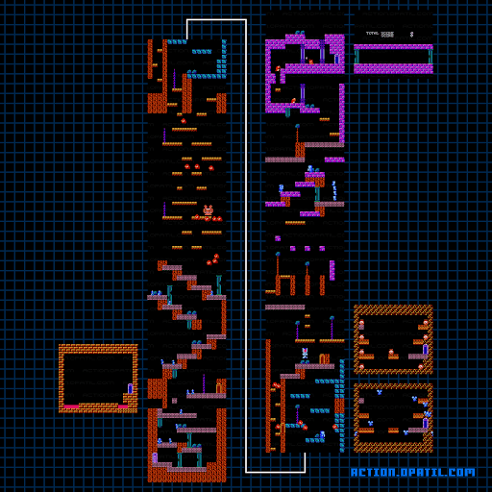
概要
ジャンル：2D縦スクロール
縦長のステージを登っていき
道中にいる敵を倒しながら最上部を目指す
4種類の雑魚敵とボス1種類を用意
クリア条件
・最上部にいるボスの撃破
ゲームオーバー条件
・HPが0になる

Slide 3
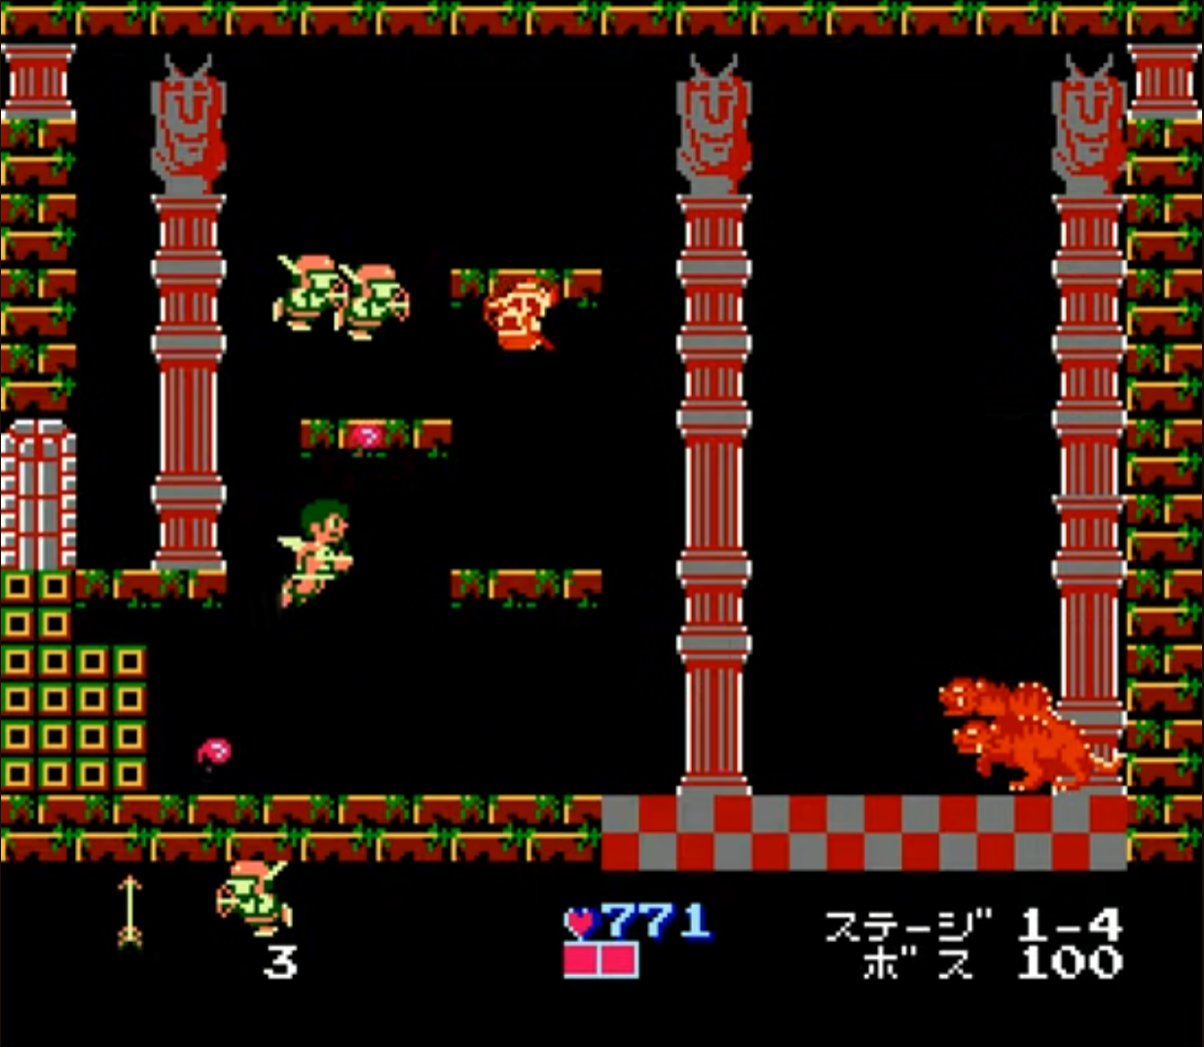
オリジナル要素
展示会用に短めの時間で達成感を得られるものにしたいので
1-4のボス部屋を再現する
ステージが大きすぎるとプレイ時間が長くなる原因になるので
作っていく中で大きいなと感じたら縮小する
アピールポイント
下からはすり抜けるが上からはすり抜けない床の判定
上下左右にランダムに動きながらプレイヤーを追う敵の動き
ボスのAI(動き)

Slide 4
理想の制作時間
12月10日にプロト完成
→プレイヤーと敵の実装、ステージがある程度作れてる状態
1月5日にα完成
→ステージの完成、エフェクトやアニメーションなどが
追加されている状態
1月20日にβ完成
→難易度調整
1月末までマスター
→細かいバグの修正

